Slide 1
«Как мы вырастили цветы»

Slide 2
ЦЕЛЬ ПЛАНИРУЕМОЙ РАБОТЫ (ОПЫТА): Научить детей самостоятельно выполнять работу, научить выращивать растения и делать выводы в процессе работы, выявить что влияет на рост растений

Slide 3
ДЛЯ ВЫРАЩИВАНИЯ ЦВЕТОВ НАМ ПОНАДОБИТСЯ: СЕМЕНА ЦВЕТОВ, ПЛОДОРОДНАЯ ЗЕМЛЯ, ВОДА, ЕМКОСТИ ДЛЯ ПОСАДКИ

Slide 4
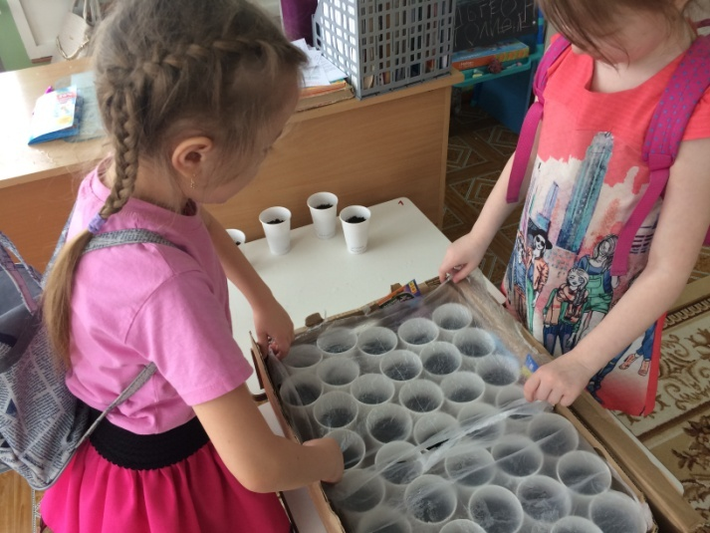
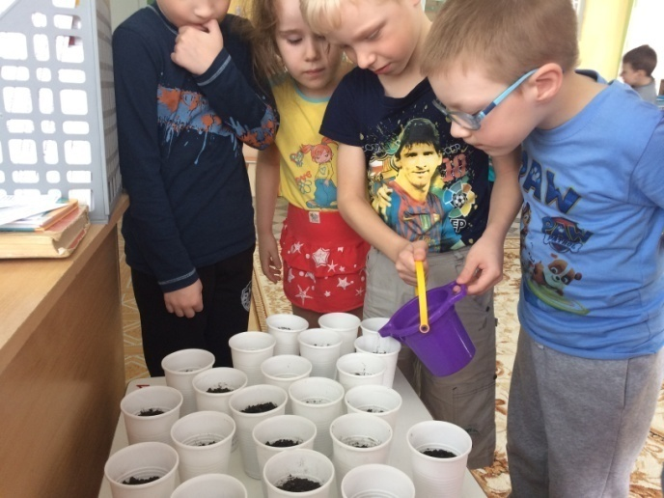
Посадка цветов 19 марта

Slide 5
Первые всходы 22 марта

Slide 6
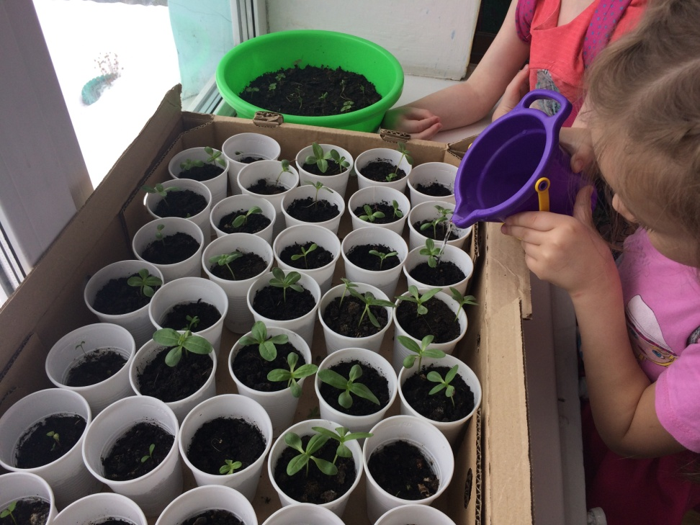
После выходных

Slide 7
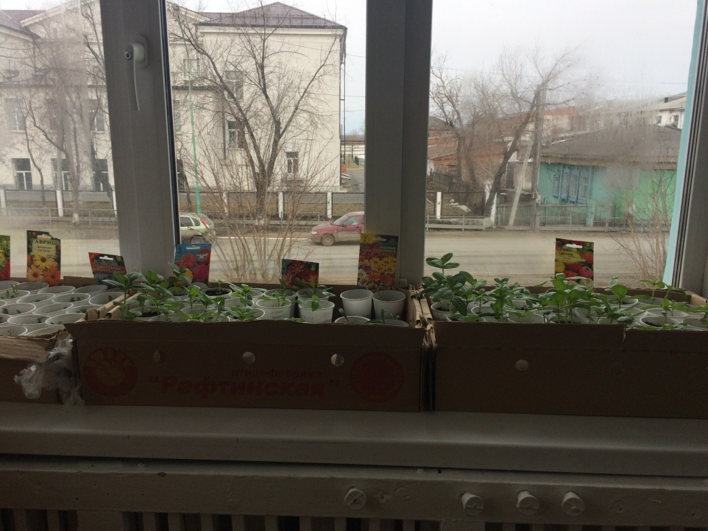
9 апреля
Продолжение следует!

